Slide 1





UE L3 S5 - S6
Options du S6

Slide 2
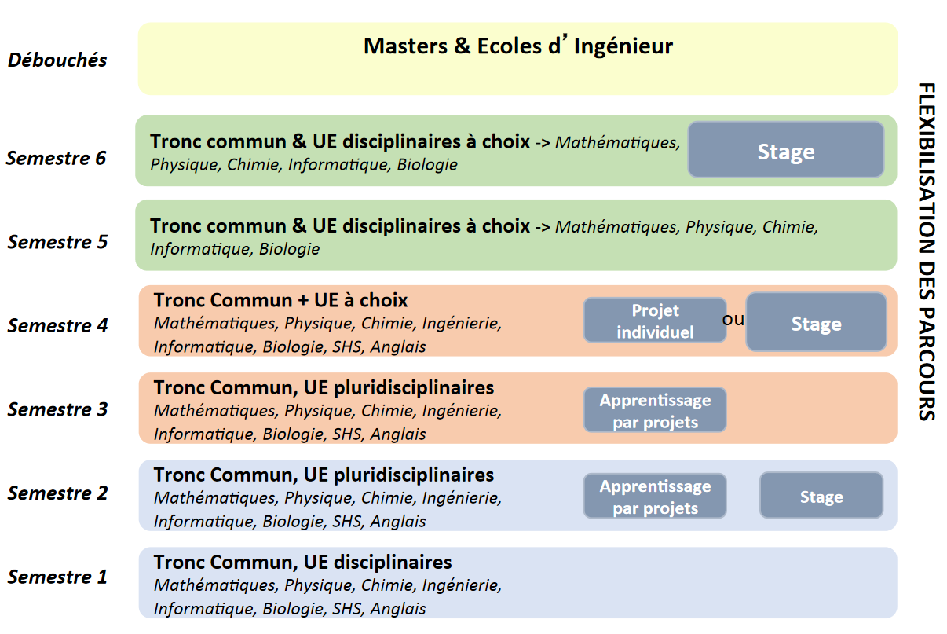
La licence Sciences et Technologie en 2024-2025

Slide 3
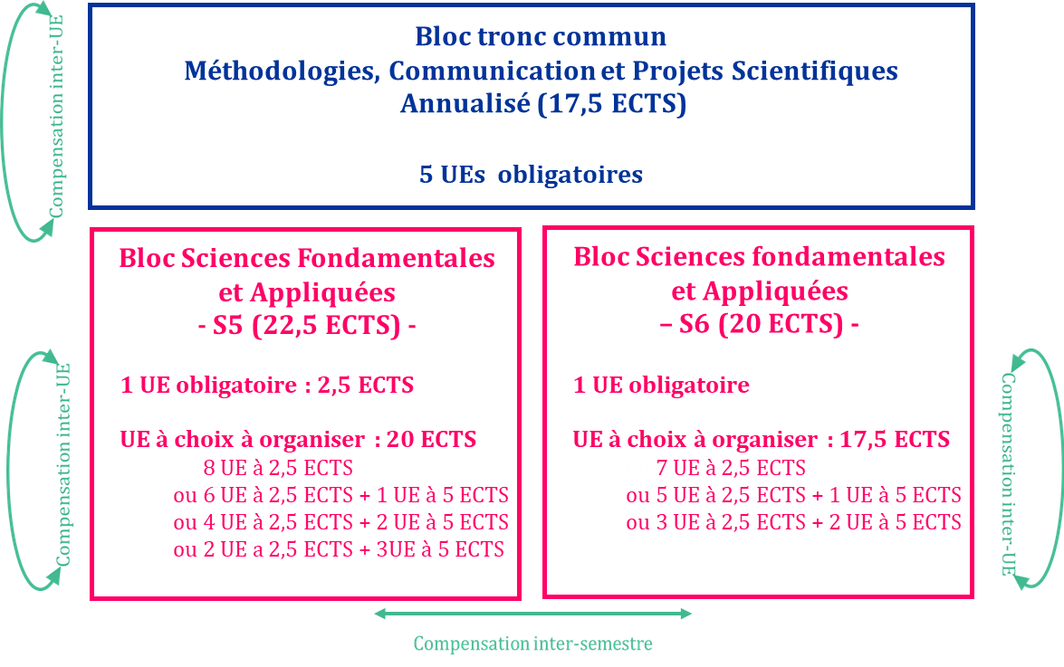
Des UE disciplinaires de deux types
Notes:
Note seuil à 7.

Slide 4
FLEXIBILITE : un parcours à la carte en fonction des objectifs individuels
Bloc tronc commun - Méthodologies, Communication et Projets Scientifiques - Annualisé (17,5 ECTS)
2,5 ECTS | ANGLAIS S1
2 ECTS | PHYS – Physique contemporaine
2 ECTS | ANGLAIS S2
3 ECTS | ENTREPRENEURIAT- GESTION
8 ECTS | STAGE
Bloc Sciences fondamentales et Appliquées - S5 (22,5 ECTS)
Bloc Sciences fondamentales et Appliquées – S6 (20 ECTS)
UE obligatoire
2,5 ECTS | MATHS – Outils calculatoires
UE obligatoire
2,5 ECTS | INFO – Analyse de données
UE à choix à organiser : 20 ECTS
8 UE à 2,5 ECTS ou 6 UE à 2,5 ECTS + 1 UE à 5 ECTS ou 4 UE à 2,5 ECTS + 2 UE à 5 ECTS ou 2 UE a 2,5 ECTS + 3UE à 5 ECTS
UE à choix à organiser : 17,5 ECTS
7 UE à 2,5 ECTS ou 5 UE à 2,5 ECTS + 1 UE à 5 ECTS ou 3 UE à 2,5 ECTS + 2 UE à 5 ECTS
5 ECTS | MATHS – Générales 1 |  | 2,5 ECTS | PHYS – Oscillateurs
2,5 ECTS | MATHS – Analyse 1 |  | 2,5 ECTS | PHYS – Electromag.
2,5 ECTS | MATHS – Proba / Stat |  | 2,5 ECTS | PHYS – Optique
2,5 ECTS | INFO – Graphes |  | 2,5 ECTS | SET - Chimie
2,5 ECTS | INFO – Projets |  | 5 ECTS | CHIMIE* – Organique 1
2,5 ECTS | INFO – MOOC 1 |  | 2,5 ECTS | CHIMIE* – (Eco)Tox
2,5 ECTS | INGE – Filtrage |  | 2,5 ECTS | SET – Biologie 1
 | UE libre |  | 5 ECTS | BIO* – Dynam . Cell
5 ECTS | MATHS – Générales 2 |  | 2,5 ECTS | SET – Maths et Phys
2,5 ECTS | MATHS – Analyse 2 |  | 2,5 ECTS | PHYS – Statistique
2,5 ECTS | INFO – MOOC 2 |  | 2,5 ECTS | PHYS – Méca des fluides
2,5 ECTS | INFO – Crypto |  | 2,5 ECTS | PHYS – Quantique
2,5 ECTS | INGE – Capteur |  | 2,5 ECTS | CHIMIE – Solutions
5 ECTS | BIO* – RPCE/Pathogénie |  | 2,5 ECTS | CHIMIE* – Intro à la cristallo
2,5 ECTS | SET – Biologie 2 |  | 5 ECTS | CHIMIE *– Organique 2
 | UE libre
* mutualisée

Slide 5
La poursuite d’étude
Ecoles
Ecoles via GEI
Ecoles partenaires
Masters
L3 spécialisé
Autre …

Slide 6
Quelles options ?
Ecoles : options à choisir en fonction de la thématique de l’école souhaitée
Ecoles via GEI : options de math et phys (voir le règlement du GEI)
Ecoles partenaires : options de math et phys (avec info pour Télécom) : environ 16 de moyenne générale.
Masters : options à choisir en fonction de la thématique du Master souhaité (expl : pour le master de physique et applications, il faut choisir toutes les options de physique)
L3 spécialisé : options à choisir en fonction de la thématique souhaitée
Autre …

Slide 7
FLEXIBILITE : un parcours à la carte en fonction des objectifs individuels
Bloc tronc commun - Méthodologies, Communication et Projets Scientifiques - Annualisé (17,5 ECTS)
2,5 ECTS | ANGLAIS S1
2 ECTS | PHYS – Physique contemporaine
2 ECTS | ANGLAIS S2
3 ECTS | ENTREPRENEURIAT- GESTION
8 ECTS | STAGE
Bloc Sciences fondamentales et Appliquées - S5 (22,5 ECTS)
Bloc Sciences fondamentales et Appliquées – S6 (20 ECTS)
UE obligatoire
2,5 ECTS | MATHS – Outils calculatoires
UE obligatoire
2,5 ECTS | INFO – Analyse de données
UE à choix à organiser : 20 ECTS
8 UE à 2,5 ECTS ou 6 UE à 2,5 ECTS + 1 UE à 5 ECTS ou 4 UE à 2,5 ECTS + 2 UE à 5 ECTS ou 2 UE a 2,5 ECTS + 3UE à 5 ECTS
UE à choix à organiser : 17,5 ECTS
7 UE à 2,5 ECTS ou 5 UE à 2,5 ECTS + 1 UE à 5 ECTS ou 3 UE à 2,5 ECTS + 2 UE à 5 ECTS
5 ECTS | MATHS – Générales 1 |  | 2,5 ECTS | PHYS – Oscillateurs
2,5 ECTS | MATHS – Analyse 1 |  | 2,5 ECTS | PHYS – Electromag.
2,5 ECTS | MATHS – Proba / Stat |  | 2,5 ECTS | PHYS – Optique
2,5 ECTS | INFO – Graphes |  | 2,5 ECTS | SET - Chimie
2,5 ECTS | INFO – Projets |  | 5 ECTS | CHIMIE* – Organique 1
2,5 ECTS | INFO – MOOC 1 |  | 2,5 ECTS | CHIMIE* – (Eco)Tox
2,5 ECTS | INGE – Filtrage |  | 2,5 ECTS | SET – Biologie 1
 | UE libre |  | 5 ECTS | BIO* – Dynam . Cell
5 ECTS | MATHS – Générales 2 |  | 2,5 ECTS | SET – Maths et Phys
2,5 ECTS | MATHS – Analyse 2 |  | 2,5 ECTS | PHYS – Statistique
2,5 ECTS | INFO – MOOC 2 |  | 2,5 ECTS | PHYS – Méca des fluides
2,5 ECTS | INFO – Crypto |  | 2,5 ECTS | PHYS – Quantique
2,5 ECTS | INGE – Capteur |  | 2,5 ECTS | CHIMIE – Solutions
5 ECTS | BIO* – RPCE/Pathogénie |  | 2,5 ECTS | CHIMIE* – Intro à la cristallo
2,5 ECTS | SET – Biologie 2 |  | 5 ECTS | CHIMIE *– Organique 2
 | UE libre
* mutualisée

Slide 8

Parcours préparation GEI ou Partenariats
Bloc tronc commun - Méthodologies, Communication et Projets Scientifiques - Annualisé (17,5 ECTS)
2,5 ECTS | ANGLAIS S1
2 ECTS | PHYS – Physique du quotidien
2 ECTS | ANGLAIS S2
3 ECTS | ENTREPRENEURIAT- GESTION
8 ECTS | STAGE
Bloc Sciences fondamentales et Appliquées - S5 (22,5 ECTS)
Bloc Sciences fondamentales et Appliquées – S6 (20 ECTS)
UE obligatoire
2,5 ECTS | MATHS – Outils calculatoires
UE obligatoire
2,5 ECTS | INFO – Analyse de données
UE à choix à organiser : 20 ECTS
8 UE à 2,5 ECTS ou 6 UE à 2,5 ECTS + 1 UE à 5 ECTS ou 4 UE à 2,5 ECTS + 2 UE à 5 ECTS ou 2 UE a 2,5 ECTS + 3UE à 5 ECTS
UE à choix à organiser : 17,5 ECTS
7 UE à 2,5 ECTS ou 5 UE à 2,5 ECTS + 1 UE à 5 ECTS ou 3 UE à 2,5 ECTS + 2 UE à 5 ECTS
5 ECTS | MATHS – Générales 1 |  | 2,5 ECTS | PHYS – Oscillateurs
2,5 ECTS | MATHS – Analyse 1 |  | 2,5 ECTS | PHYS – Electromag.
2,5 ECTS | MATHS – Proba / Stat |  | 2,5 ECTS | PHYS – Optique
2,5 ECTS | INFO – Graphes |  | 2,5 ECTS | SET - Chimie
2,5 ECTS | INFO – Projets |  | 5 ECTS | CHIMIE* – Organique 1
2,5 ECTS | INFO – MOOC 1 |  | 2,5 ECTS | CHIMIE* – (Eco)Tox
2,5 ECTS | INGE – Filtrage |  | 2,5 ECTS | SET – Biologie 1
 | UE libre |  | 5 ECTS | BIO* – Dynam . Cell
5 ECTS | MATHS – Générales 2 |  | 2,5 ECTS | SET – Maths / Phys
2,5 ECTS | MATHS – Analyse 2 |  | 2,5 ECTS | PHYS – Statistique
2,5 ECTS | INFO – MOOC 2 |  | 2,5 ECTS | PHYS – Méca des fluides
2,5 ECTS | INFO – Crypto |  | 2,5 ECTS | PHYS – Quantique
2,5 ECTS | INGE – Capteur |  | 2,5 ECTS | CHIMIE – Solutions
5 ECTS | BIO* – RPCE/Pathogénie |  | 2,5 ECTS | CHIMIE* – Intro à la cristallo
2,5 ECTS | SET – Biologie 2 |  | 5 ECTS | CHIMIE *– Organique 2
 | UE libre
1 UE à choisir parmi les 4

Slide 9
Parcours préparation concours Agro
Bloc tronc commun - Méthodologies, Communication et Projets Scientifiques - Annualisé (17,5 ECTS)
2,5 ECTS | ANGLAIS S1
2 ECTS | PHYS – Physique du quotidien
2 ECTS | ANGLAIS S2
3 ECTS | ENTREPRENEURIAT- GESTION
8 ECTS | STAGE
Bloc Sciences fondamentales et Appliquées - S5 (22,5 ECTS)
Bloc Sciences fondamentales et Appliquées – S6 (20 ECTS)
UE obligatoire
2,5 ECTS | MATHS – Outils calculatoires
UE obligatoire
2,5 ECTS | INFO – Analyse de données
UE à choix à organiser : 20 ECTS
UE à choix à organiser : 17,5 ECTS
5 ECTS | MATHS – Générales 1 |  | 2,5 ECTS | SET – Biologie 1
2,5 ECTS | MATHS – Proba / Stat |  | 5 ECTS | BIO* – Dynam . Cell
2,5 ECTS | MATHS – Analyse 1 |  | 2,5 ECTS | INGE – Filtrage
2,5 ECTS | INFO – Graphes |  | 2,5 ECTS | SET - Chimie
2,5 ECTS | INFO – Projets |  | 5 ECTS | CHIMIE* – Organique 1
2,5 ECTS | INFO – MOOC 1 |  | 2,5 ECTS | CHIMIE* – (Eco)Tox
5 ECTS | MATHS – Générales 2 |  | 5 ECTS | BIO* – RPCE/Pathogénie
 |  |  | 2,5 ECTS | SET – Biologie 2
2,5 ECTS | SET – Maths / Phys |  | 2,5 ECTS | PHYS – Statistique
2,5 ECTS | MATHS – Analyse 2 |  | 2,5 ECTS | PHYS – Quantique
2,5 ECTS | INFO – MOOC 2 |  | 2,5 ECTS | CHIMIE – Solutions
2,5 ECTS | INFO – Crypto |  | 2,5 ECTS | CHIMIE* – Intro à la cristallo
2,5 ECTS | INGE – Capteur |  | 5 ECTS | CHIMIE *– Organique 2
5 ECTS à choisir parmi les 8 UEs
5 ECTS à choisir parmi les 10 UEs
* mutualisée

Slide 10
Parcours Ecole ou Master de biologie
Bloc tronc commun - Méthodologies, Communication et Projets Scientifiques - Annualisé (17,5 ECTS)
2,5 ECTS | ANGLAIS S1
2 ECTS | PHYS – Physique du quotidien
2 ECTS | ANGLAIS S2
3 ECTS | ENTREPRENEURIAT- GESTION
8 ECTS | STAGE
Bloc Sciences fondamentales et Appliquées - S5 (22,5 ECTS)
Bloc Sciences fondamentales et Appliquées – S6 (20 ECTS)
UE obligatoire
2,5 ECTS | MATHS – Outils calculatoires
UE obligatoire
2,5 ECTS | INFO – Analyse de données
UE à choix à organiser : 20 ECTS
UE à choix à organiser : 17,5 ECTS
2,5 ECTS | CHIMIE* – (Eco)Tox |  | 2,5 ECTS | SET – Biologie 1
2,5 ECTS | MATHS – Proba / Stat |  | 5 ECTS | BIO* – Dynam . Cell
5 ECTS | MATHS – Générales 1 |  | 2,5 ECTS | SET - Chimie
2,5 ECTS | MATHS – Analyse 1 |  | 5 ECTS | CHIMIE* – Organique 1
2,5 ECTS | INFO – Graphes |  | 2,5 ECTS | INGE – Filtrage
2,5 ECTS | INFO – Projets
2,5 ECTS | INFO – MOOC 1
5 ECTS | BIO* – RPCE/Pathogénie |  | 2,5 ECTS | CHIMIE – Solutions
2,5 ECTS | SET – Biologie 2
5 ECTS | MATHS – Générales 2 |  | 2,5 ECTS | SET – Maths / Phys
2,5 ECTS | MATHS – Analyse 2 |  | 2,5 ECTS | PHYS – Statistique
2,5 ECTS | INFO – MOOC 2 |  | 2,5 ECTS | PHYS – Quantique
2,5 ECTS | INFO – Crypto |  | 2,5 ECTS | CHIMIE* – Intro à la cristallo
2,5 ECTS | INGE – Capteur |  | 5 ECTS | CHIMIE *– Organique 2
7,5 ECTS à choisir parmi les 8 UEs
7,5 ECTS à choisir parmi les 10 UEs
* mutualisée

Slide 11
Parcours Ecole ou Master de chimie
Bloc tronc commun - Méthodologies, Communication et Projets Scientifiques - Annualisé (17,5 ECTS)
2,5 ECTS | ANGLAIS S1
2 ECTS | PHYS – Physique du quotidien
2 ECTS | ANGLAIS S2
3 ECTS | ENTREPRENEURIAT- GESTION
8 ECTS | STAGE
Bloc Sciences fondamentales et Appliquées - S5 (22,5 ECTS)
Bloc Sciences fondamentales et Appliquées – S6 (20 ECTS)
UE obligatoire
2,5 ECTS | MATHS – Outils calculatoires
UE obligatoire
2,5 ECTS | INFO – Analyse de données
UE à choix à organiser : 20 ECTS
UE à choix à organiser : 17,5 ECTS
2,5 ECTS | CHIMIE* – (Eco)Tox |  | 2,5 ECTS | SET - Chimie
 |  |  | 5 ECTS | CHIMIE* – Organique 1
5 ECTS | MATHS – Générales 1 |  | 2,5 ECTS | SET – Biologie 1
2,5 ECTS | MATHS – Analyse 1 |  | 5 ECTS | BIO* – Dynam . Cell
2,5 ECTS | MATHS – Proba / Stat |  | 2,5 ECTS | INGE – Filtrage
2,5 ECTS | INFO – Graphes
2,5 ECTS | INFO – Projets
2,5 ECTS | INFO – MOOC 1
5 ECTS | CHIMIE *– Organique 2 |  | 2,5 ECTS | CHIMIE – Solutions
 |  |  | 2,5 ECTS | CHIMIE* – Intro à la cristallo
5 ECTS | MATHS – Générales 2 |  | 2,5 ECTS | SET – Maths / Phys
2,5 ECTS | MATHS – Analyse 2 |  | 2,5 ECTS | PHYS – Statistique
2,5 ECTS | INFO – MOOC 2 |  | 2,5 ECTS | PHYS – Quantique
2,5 ECTS | INFO – Crypto |  | 5 ECTS | BIO* – RPCE/Pathogénie
2,5 ECTS | INGE – Capteur |  | 2,5 ECTS | SET – Biologie 2
7,5 ECTS à choisir parmi les 10 UEs
10 ECTS à choisir parmi les 9 UEs
* mutualisée

